Slide 1


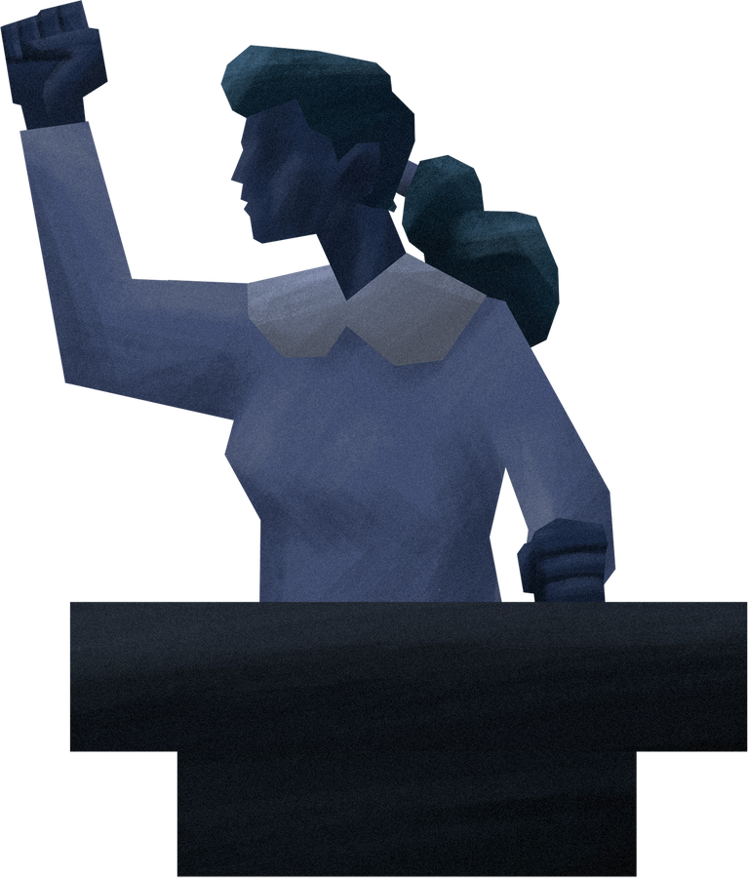


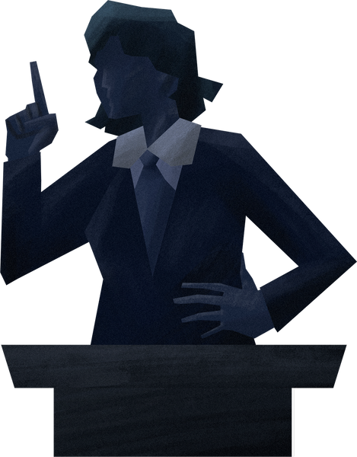
USM
DEBAT
KLUBU
1/10
1/9

Slide 2
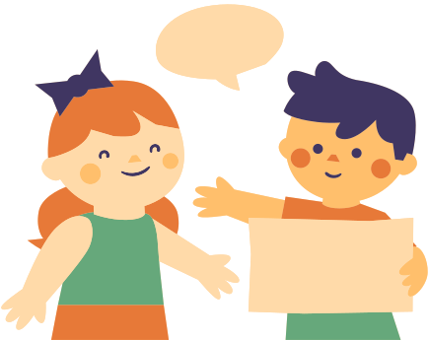


Bu gün bizi nələr gözləyir?
Tanışlıq və komanda oyunları
Debat nədir? Necə aparılır?
Mini məşq və əyləncəli tapşırıqlar
2/9

Slide 3

Debat nədir?
Debat – insanın fikrini dəlillərlə, sakit və mədəni şəkildə izah etməsidir. Burada məqsəd, qarşı tərəfi alçaltmaq yox, fikrimizi əsaslandırmaqdır. Hər kəsin danışmaq haqqı var, debat bunu öyrədir.
Bir debatçı həm dinləməyi, həm danışmağı, , həm də hörmətlə müzakirə aparmağı bacarmalıdır.
3/9

Slide 4
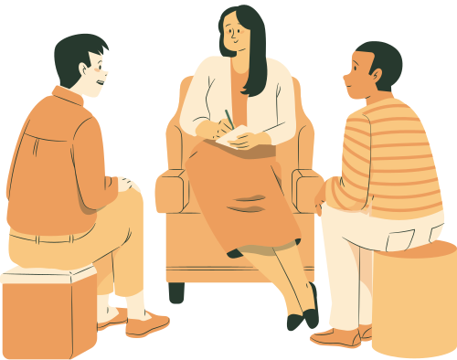
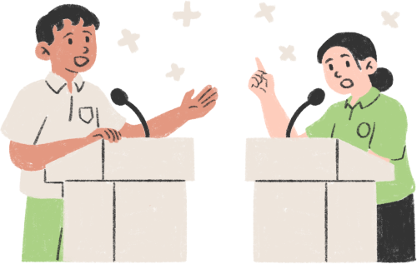
Debat ≠ Müzakirə
Debat
Müzakirə
Rəqib tərəflər var
Bərabər danışıq
Rəsmi format
Bərabər danışıq
Hədəf - Ortaq fikir tapmaq
Sərbəst fomat
4/9

Slide 5
Format
  2 tərəf olur
  Hər tərəfdən 3 spiker çıxış edəcək
  Tərəflər növbə ilə danışır
  Müddət məhduddur (adətən 3-5 dəq.)
  Hakim və ya qiymətləndirici heyət olur
  Sonda nəticə çıxarılır və qalib seçilir
Lehinə
Əleyhinə
5/9

Slide 6
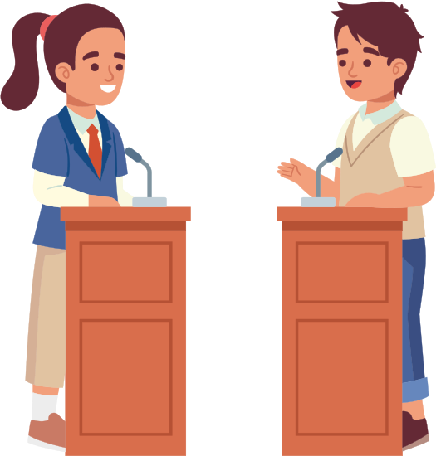
Debat hazırlığı və strategiyaları
  Mövzunu dərindən araşdır
  Hər tərəf üçün güclü arqumentlər və sübutlar hazırla
  Qarşı tərəfin arqumentlərini təxmin et və cavab hazırla
  Komanda ilə məşq et və vaxtı düzgün idarə et
6/9

Slide 7


Debatda özünü idarə etmə və səhvlərdən yayınma
Ən güclü arqument belə doğru təqdim edilməzsə effektli olmaz.
Emosiyaları idarə et
Səbirli və dinləyici ol
Səhv etdikdə panikaya düşmə
Həddindən artıq danışmaqdan çəkin
Unutma: debat təkcə danışmaq deyil, dinləmək və nəzakətli qalmaqdır.
Tənqidə açıq qal, amma müdafiəni unutma
7/9

Slide 8

Qiymətləndirmə necə aparılacaq?
  🗣️ Nitq bacarığı (aydın və məntiqli ifadə)
  🎯 Arqumentin gücü (faktlara əsaslanma)
  🧠 Tənqidi düşüncə və cavab vermə
  🤝 Komanda işi və qarşılıqlı hörmət
  ⏱️ Vaxt idarəsi və struktur
Qiymətləndirmə uşaqları dəstəkləmək və inkişaf etdirmək üçündür.
8/9

Slide 9
Diqqətiniz üçün təşəkkürlər!
9/9

